Slide 1
ISO 11820
建筑材料不燃性试验仿真系统
Building Material Non-Combustibility Test Simulation System
课程实践项目答辩
团队：李孟鲜、兰竣雯、廖紫彤、龚小倩

Slide 2
目 录
CONTENTS
01
研究背景与意义
02
研究内容与技术路线
Background
Research Content
P3-P6
P7-P10
03
系统设计与实现
04
总结与展望
System Design
Summary
P11-P17
P18-P20
ISO 11820 不燃性试验仿真系统

Slide 3
01
研究背景与意义
RESEARCH BACKGROUND & SIGNIFICANCE

Slide 4
01
研究背景与问题
BACKGROUND ANALYSIS
效率低下
数据一致性差
标准执行困难
培训成本高
人工操作试验流程耗时
单次完整试验需 60+ 分钟人工值守
人工记录存在主观误差
不同操作员结果难以复现
ISO 1182 / GB/T 5464
判定条件复杂，人工易遗漏
试验员需长期实操训练
高校教学设备昂贵难以普及
核心矛盾：传统人工检测 vs 标准化、可追溯、高效率的自动化需求
建筑材料的防火安全性能是构筑社会公共安全防线的基石，直接关系到建筑结构在火灾中的稳定性、人员疏散安全以及财产保护。不燃性作为评价建筑材料及制品防火等级最基础和最重要的性能指标之一，其测试结果的准确性、可靠性和可复现性具有法规强制性意义。
ISO 11820 不燃性试验仿真系统
4

Slide 5
01
国内外研究现状与竞品分析
LITERATURE REVIEW & BENCHMARKING
🏛 国内研究现状
🌐 国外研究现状
⚖ 竞品对比分析
• GB/T 5464-2010 标准体系
• 高校/科研院所自动化转型趋势
• 建材检测行业数字化转型加速
• 智能制造 2025 政策支持
• ISO 1182:2020 国际标准
• EN 13501-1 欧盟分级体系
• NIST 建材防火研究
• AI/ML 智能化检测趋势
• 商用系统：价格昂贵、依赖硬件
• 教学场景：设备数量有限
• 本项目优势：纯仿真、零硬件、
低成本、教学友好、可批量部署
关键技术指标对比
对比维度 | 商用检测系统 | 教学实验设备 | 本仿真系统
硬件依赖 | 需专业设备 (¥15万+) | 需基础设备 (¥5万+) | 零硬件需求
部署方式 | 单机专用 | 实验室固定 | 任意 Windows 10/11
数据分析 | 基础统计 | 人工记录 | 自动分析 + 报告生成
教学适用 | 不适合 | 仅演示 | 全员上手，无限次实验
ISO 11820 不燃性试验仿真系统
5

Slide 6
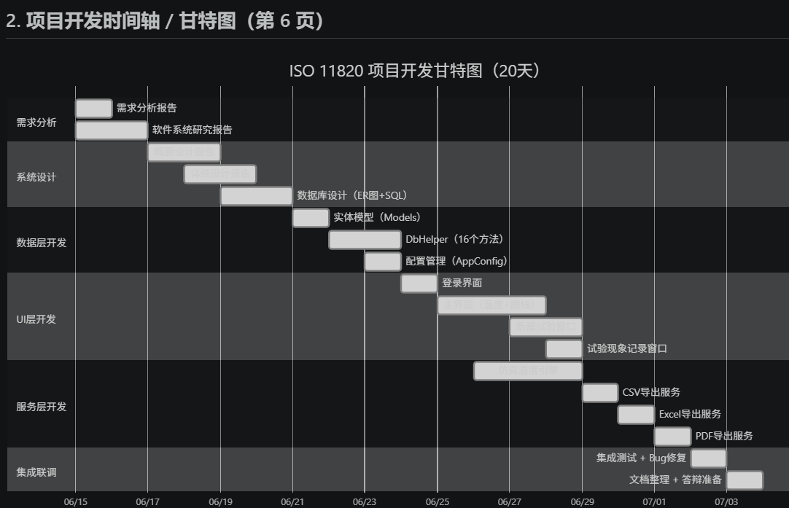
01
项目来源与研究意义
PROJECT ORIGIN & SIGNIFICANCE
🔬
实践意义
⚙
技术意义
📖
教学意义
零硬件需求，快速搭建
不燃性试验教学与开发环境
降低 90% 以上设备投入成本
仿真算法替代物理设备
四层松耦合可扩展架构
为同类检测系统提供参考模型
全员上手操作，无需排队
支持无限次重复实验
可视化温度曲线辅助理解
课程项目定位：.NET 8 WinForms + SQLite 纯仿真方案 | 四人团队协作 | ISO 1182 / GB/T 5464 标准兼容
ISO 11820 不燃性试验仿真系统
6

Slide 7
02
研究内容与技术路线
RESEARCH CONTENT & TECHNICAL ROUTE

Slide 8
02
研究目标与研究内容
OBJECTIVES & SCOPE
1
全流程自动化试验控制
功能模块清单（11 项）
2
物理仿真温度引擎开发
① 用户登录与角色管理
② 新建试验（样品+参数配置）
③ 试验升温控制（IDLE→Preparing）
3
智能稳定判定算法实现
④ 实时 5 通道温度显示
⑤ OxyPlot 实时温度曲线图
⑥ 自动稳定判定（Ready 状态）
4
标准格式报告一键导出
⑦ 试验数据记录与保存
⑧ 火焰现象记录
5
完整数据追溯体系构建
⑨ CSV/Excel/PDF 报告导出
⑩ 历史记录查询与筛选
⑪ 设备校准管理
ISO 11820 不燃性试验仿真系统
8

Slide 9
02
技术路线总览
TECHNICAL ROADMAP
需求分析
+ 文档先行
→
Data 层
SQLite 设计
→
Core 层
状态机+仿真引擎
→
Forms 层
WinForms UI
→
Services 层
导出+报告
各阶段关键交付物
需求分析
Data 层
Core 层
Forms 层
Services 层
需求分析报告
数据需求文档
详细设计报告
6 表 SQLite 建库
DbHelper API
索引优化
TestController 状态机
温度仿真算法
温漂计算模块
LoginForm / MainForm
NewTestForm / RecordForm
OxyPlot 曲线图
CSV / Excel / PDF 导出
DAQ 数据采集 Worker
ISO 11820 不燃性试验仿真系统
9

Slide 10
02
核心技术方案
CORE TECHNICAL SOLUTIONS
1
五阶段状态机建模
2
多阶段温度仿真算法
3
线性回归温漂判定
IDLE → PREPARING → READY → RECORDING → COMPLETE
线程安全 lock 保护，800ms 周期广播
Button 状态矩阵自动管理
Preparing: 线性升温 + 随机噪声
Ready: 钳位 750°C ± 波动
Recording: 指数逼近热传导模型
Complete: 自然冷却降温
MathNet.Numerics 线性回归
最近 600 点（~10 分钟）拟合
|温漂| < 2°C/10min → 稳定
60 分钟自动终止 + 手动干预
算法总览
升温
TF₁ += rate × 0.8 + rand(±σ)
稳定
TF₁ = 750.0 + rand(±σ)
记录(TS)
TS += [min(TF₁×0.95, 800)-TS] × 0.02
降温
TF₁ -= 0.5 + |rand| × 0.1
ISO 11820 不燃性试验仿真系统
10

Slide 11
03
系统设计与实现
SYSTEM DESIGN & IMPLEMENTATION

Slide 12
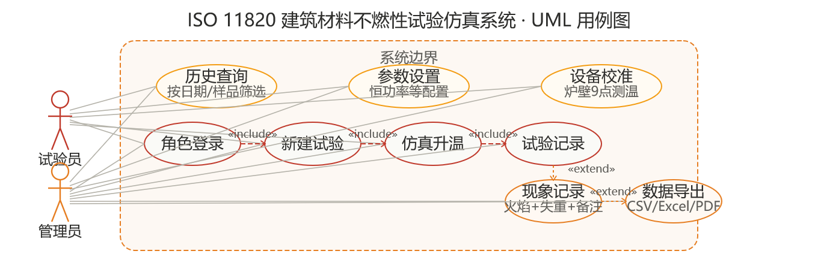
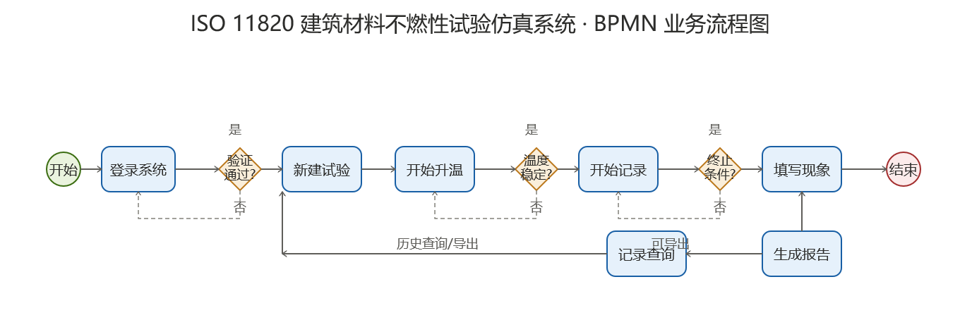
03
软件需求分析
REQUIREMENTS ANALYSIS
核心用例
业务流程（8 步）
🔑 用户登录与角色鉴权（管理员 / 试验员）
1
1.登录系统 → 2. 新建试验 → 3. 升温至 750°C
🧪 新建不燃性试验（样品 + 参数配置）
🌡 实时温度监控与数据记录
3
4. 温度稳定判定 → 5. 开始记录数据
📊 试验数据统计分析（温升 / 失重率 / 判定）
📄 标准格式报告导出（CSV / Excel / PDF）
5
6. 达到终止条件 → 7. 记录试验现象
🔍 历史试验记录查询与回溯
8. 保存结果 + 生成报告
⚙ 设备校准与数据管理
7
ISO 11820 不燃性试验仿真系统
12

Slide 13
03
软件概要设计
ARCHITECTURE OVERVIEW
ISO11820.Forms
关键设计要点
WinForms UI
LoginForm, MainForm, Dialogs
分层原则
上层依赖下层，下层通过事件向上通知
严禁反向依赖
▼ 事件驱动 ▲
线程安全
ISO11820.Core
DataBroadcast 事件在后台线程触发
UI 层通过 Control.Invoke() 切回主线程
TestController 状态机
AppGlobal 单例
数据广播事件
数据流
▼ 事件驱动 ▲
按钮点击 → TestController API → Timer 800ms
→ UpdateTemperatures → DataBroadcast → UI 更新
ISO11820.Data
接口约定
DbHelper 数据库操作
SQLite CRUD
DbHelper: Login / InsertTest / UpdateTestResult / QueryTests
TestController: StartHeating / StopHeating / StartRecording / StopRecording
▼ 事件驱动 ▲
ISO11820.Services
配置驱动
appsettings.json 控制加热速率、仿真开关
Simulation.EnableSimulation = true（开发模式）
CSV/Excel/PDF 导出
DAQ Worker
ISO 11820 不燃性试验仿真系统
13

Slide 14
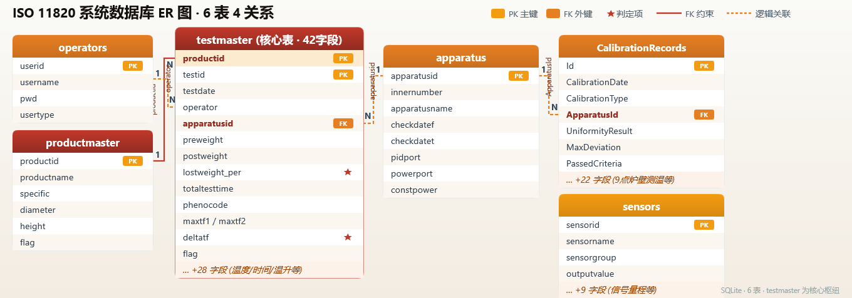
03
数据库设计
DATABASE DESIGN
6 张核心数据表
operators
人员表 (无主键)
apparatus
设备信息表
productmaster
样品主数据表
testmaster
试验记录表 (核心)
sensors
传感器配置表 (17路)
CalibrationRecords
校准记录表 (PascalCase)
testmaster 核心字段
索引策略 & 关键约束
复合主键: productid + testid
IX_Testmaster_Testdate — 按日期范围查询历史
试验参数: testdate, ambtemp, ambhumi, according, operator
IX_Testmaster_Operator — 按操作员筛选
质量数据: preweight, postweight, lostweight, lostweight_per
IX_Testmaster_Testdate_Productid — 复合索引
温度统计: maxtf1~tcal, finaltf1~tcal, deltatf1~tcal, deltatf
温度时序数据存 CSV，不存数据库
判定字段: phenocode, flametime, flameduration, flag(10000000=已保存)
flag = 10000000 标记已保存，阻止重复操作
ISO 11820 不燃性试验仿真系统
14

Slide 15
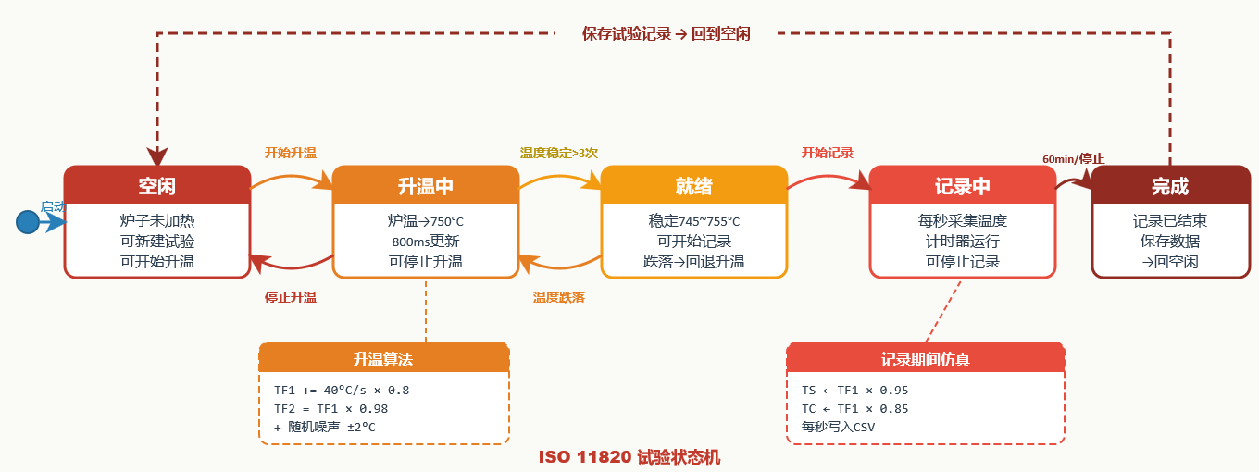
03
核心算法详细设计
ALGORITHM DETAILED DESIGN
状态转移规则
IDLE
→
PREPARING
点击开始升温
PREP.
→
READY
TF1∈745~755°C
READY
→
RECORD.
点击开始记录
RECORD.
→
COMPLETE
终止条件 / 手动
COMPLETE
→
PREP.
保存试验记录
终止条件判定逻辑
按钮状态控制矩阵
标准 60 分钟模式：每 5 分钟检查一次（1800/2100/2400/2700/3000/3300s）
按钮 | IDLE | PREP | READY | REC | COMP
新建试验 | ✓ | ✕ | ✕ | ✕ | ✕/✓
开始升温 | ✓ | ✕ | ✕ | ✕ | ✕
停止升温 | ✕ | ✓ | ✓ | ✕ | ✓
开始记录 | ✕ | ✕ | ✓ | ✕ | ✕
停止记录 | ✕ | ✕ | ✕ | ✓ | ✕
判定条件：10 分钟温漂有效 AND TF1/TF2 温漂 ≤ 2°C/10min
无条件终止：t = 3600s
手动终止：用户随时点击停止（有有效样本→Complete，否则→Preparing）
最终判定公式：passed = ΔTF ≤ 50 AND 失重率 ≤ 50% AND 火焰 < 5s
ISO 11820 不燃性试验仿真系统
15

Slide 16
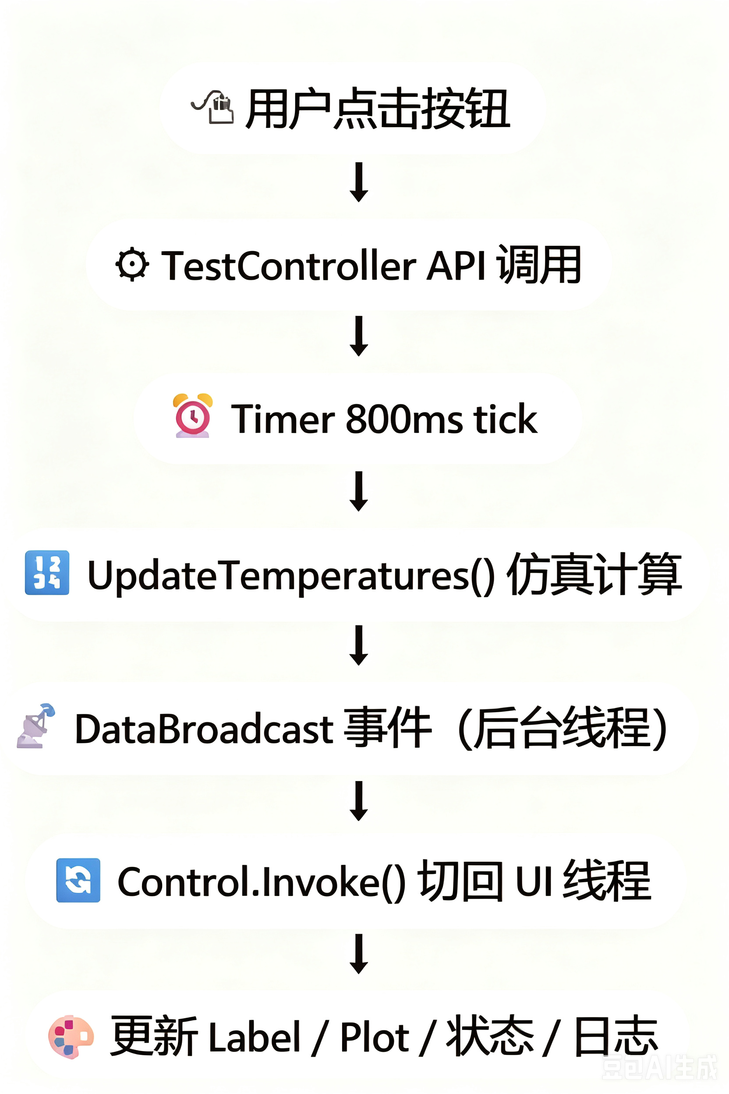
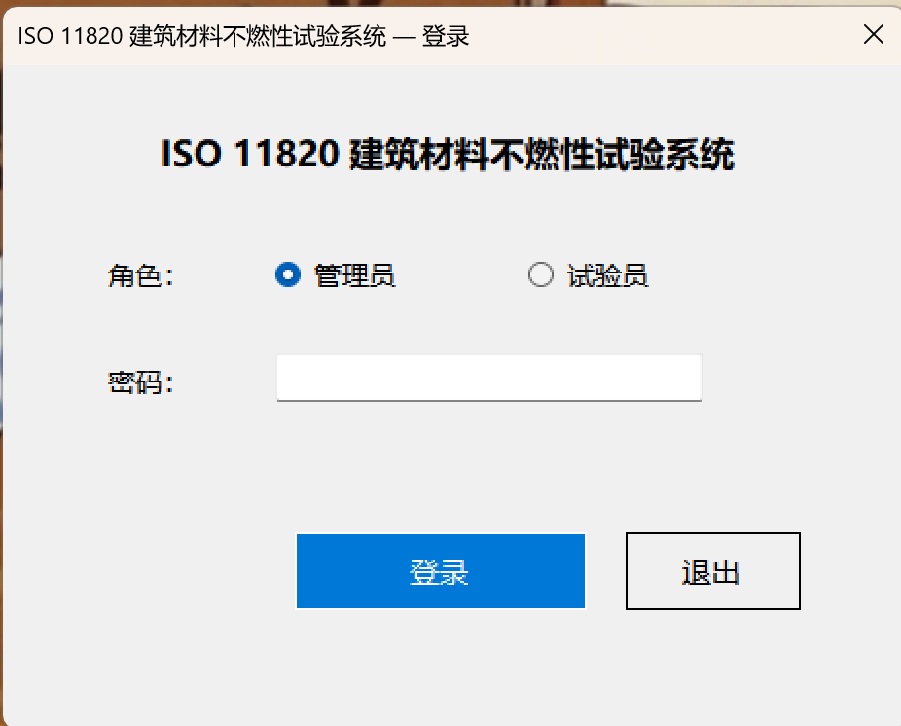
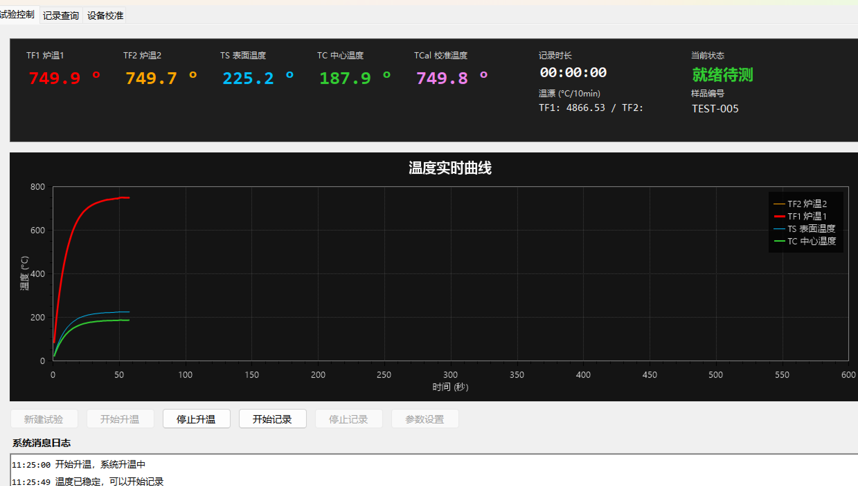
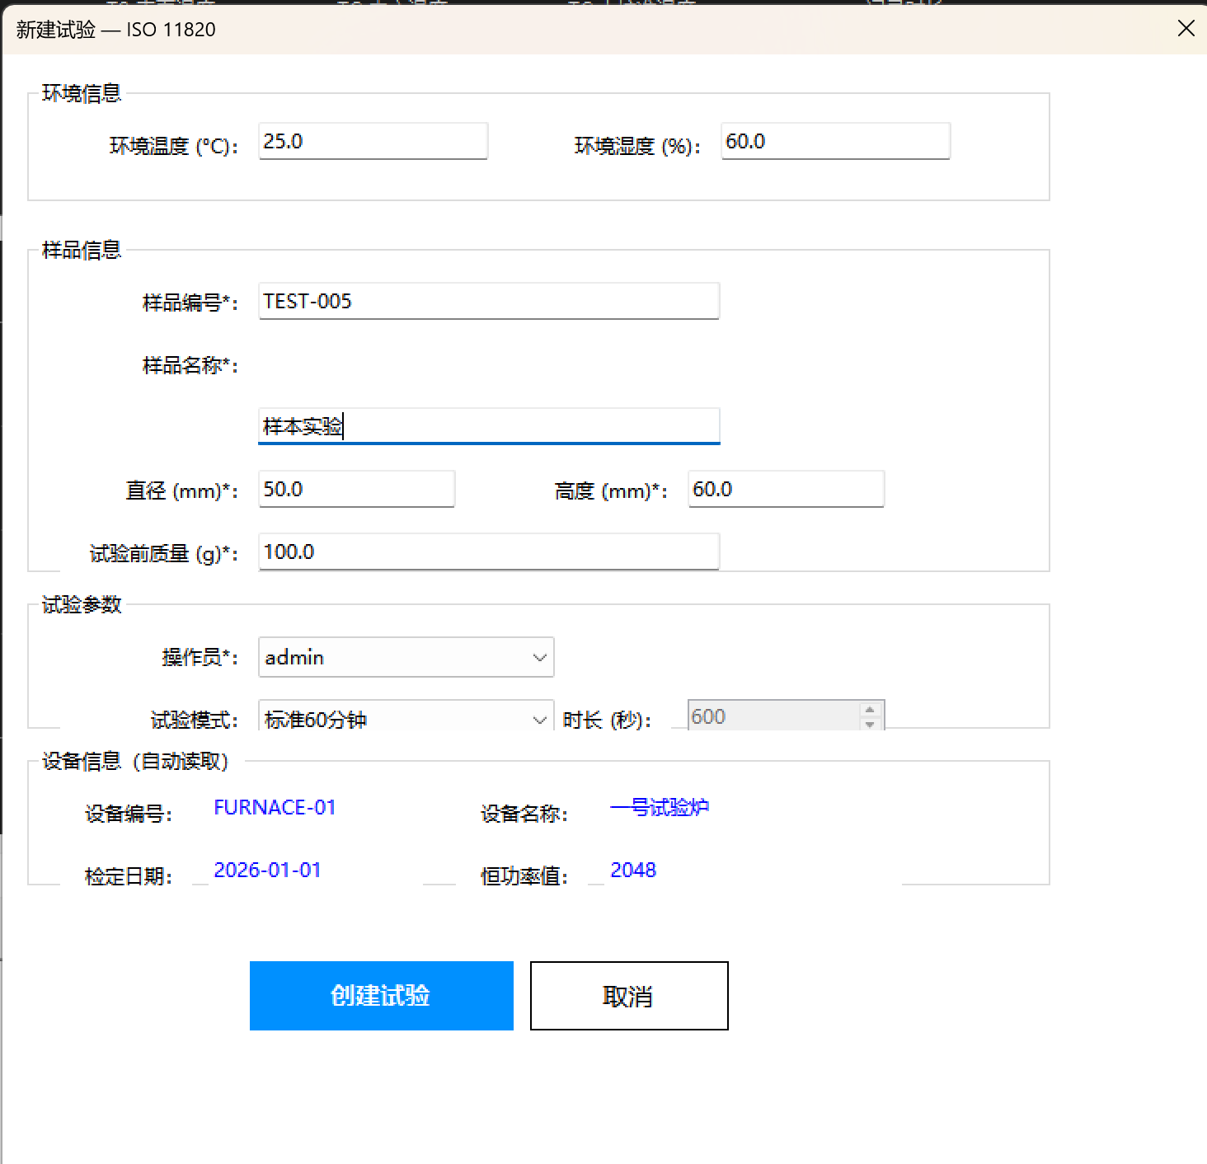
03
界面设计与实现
DataBroadcast 数据流
UI DESIGN & IMPLEMENTATION
用户点击按钮后，系统进入以 TestController 为中心的 800ms 定时驱动循环：UpdateTemperatures() 根据当前试验状态执行对应阶段的温度仿真算法，计算完成后通过 DataBroadcast 事件在后台线程广播温度数据与系统消息。UI 层订阅该事件后通过 Control.Invoke() 安全切换至主线程，更新实时温度数值、OxyPlot 曲线图、计时器及消息日志，形成"用户动作 → 状态机推进 → 仿真计算 → 事件广播 → UI 刷新"的完整闭环。整条链路实现了分层解耦与线程安全保障。
MainForm 布局结构（1280×800）
📑 TabControl：试验控制 | 记录查询 | 设备校准
🌡 左侧温度面板：TF1/F2/TS/TC/TCal（LED 大字体）
📈 右侧 OxyPlot：实时 4 曲线图（10 分钟滚动窗口）
⏱ 面板下方：计时器 / 温漂值 / 当前状态 / 样品编号
🎛 6 个控制按钮：新建/升温/停止/记录/停止/设置
📝 底部 RichTextBox：系统消息日志
登录界面截图
主界面截图
新建试验界面截图
ISO 11820 不燃性试验仿真系统
16

Slide 17
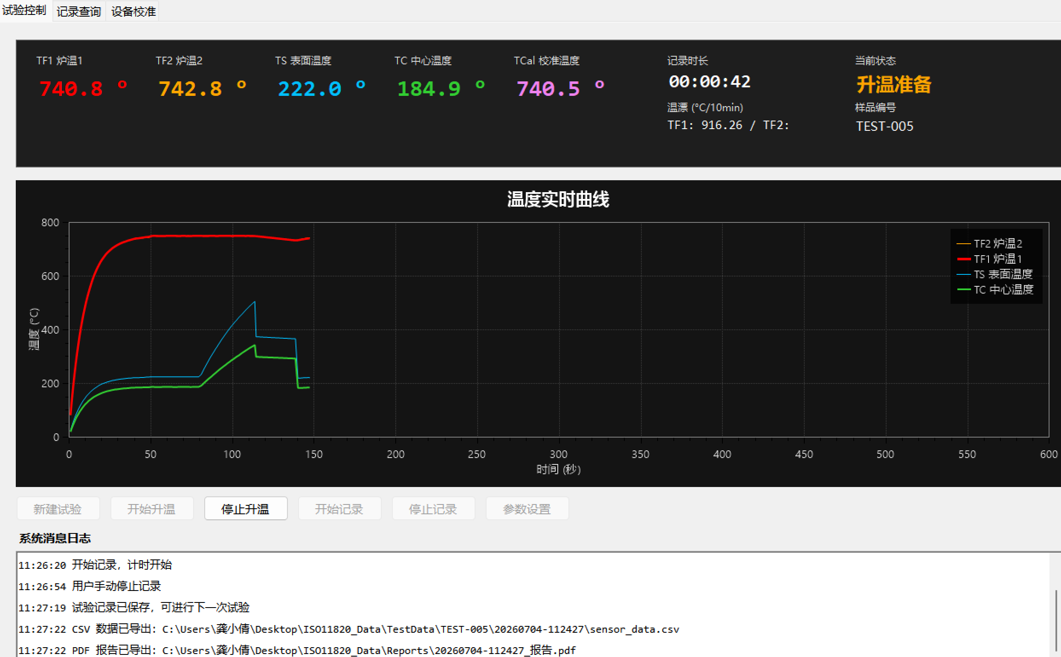
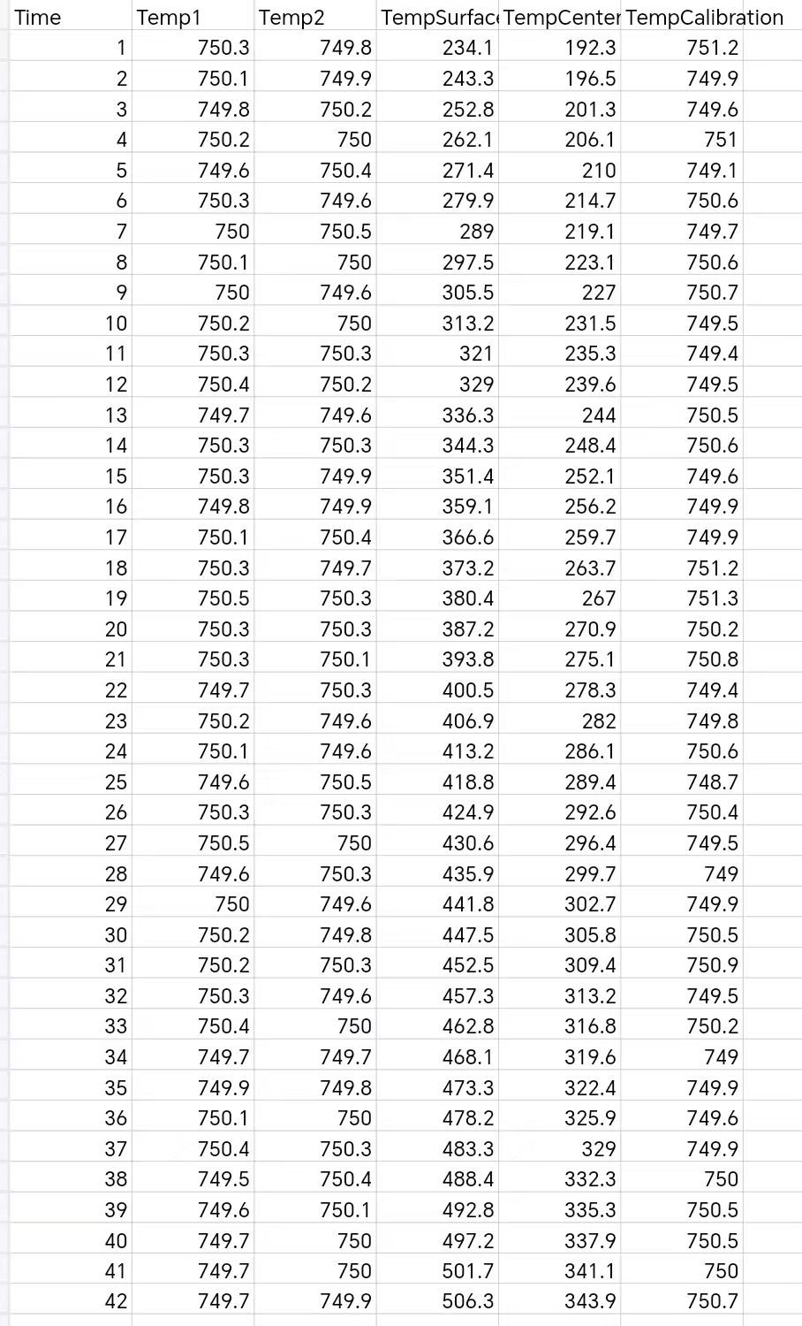
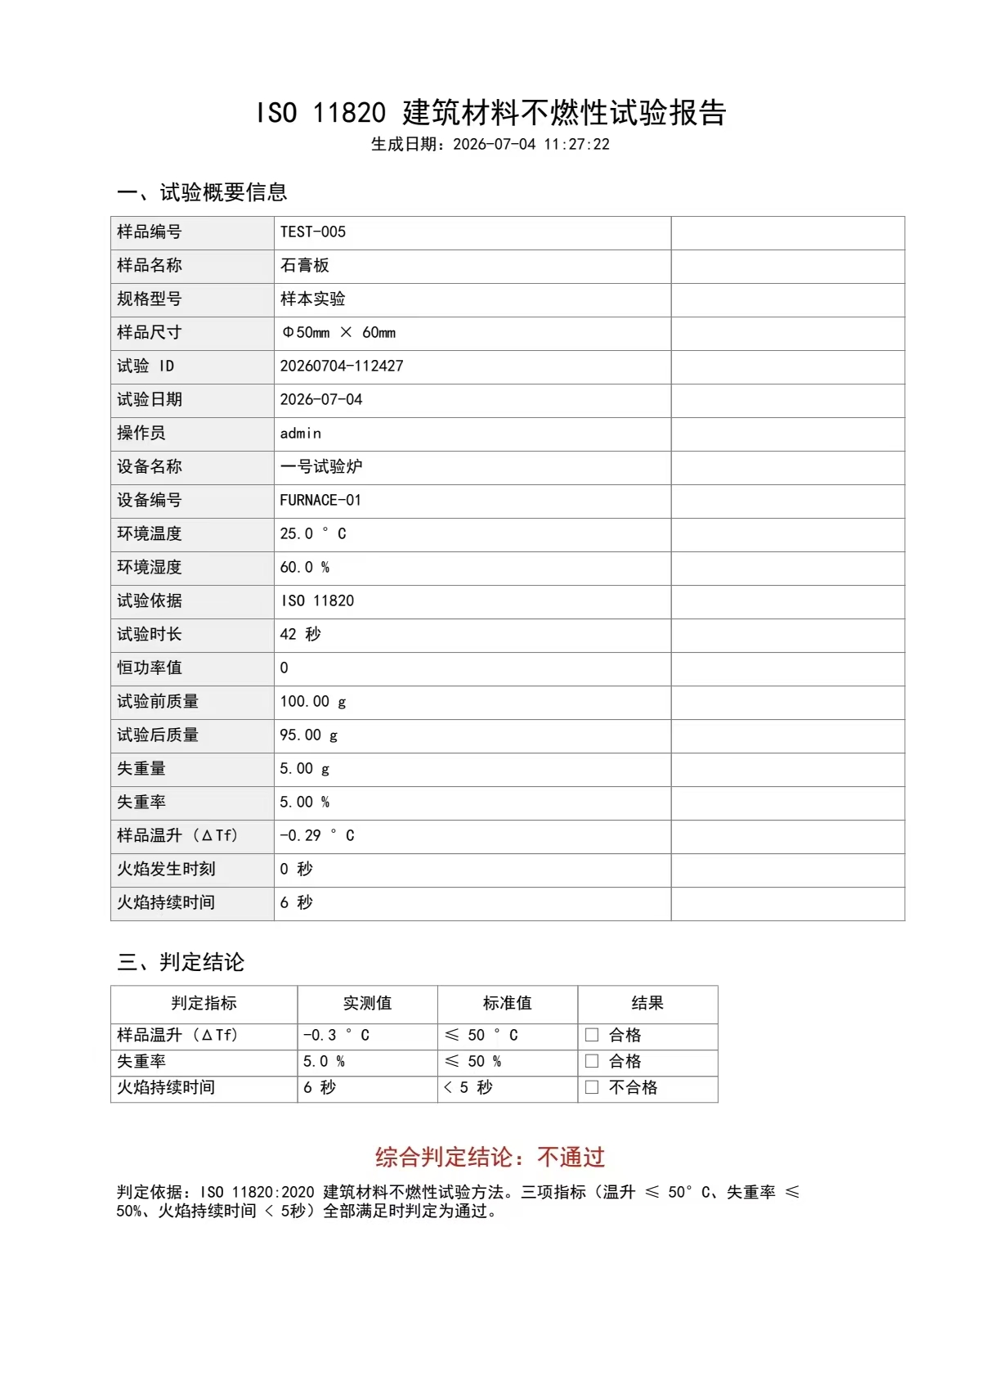
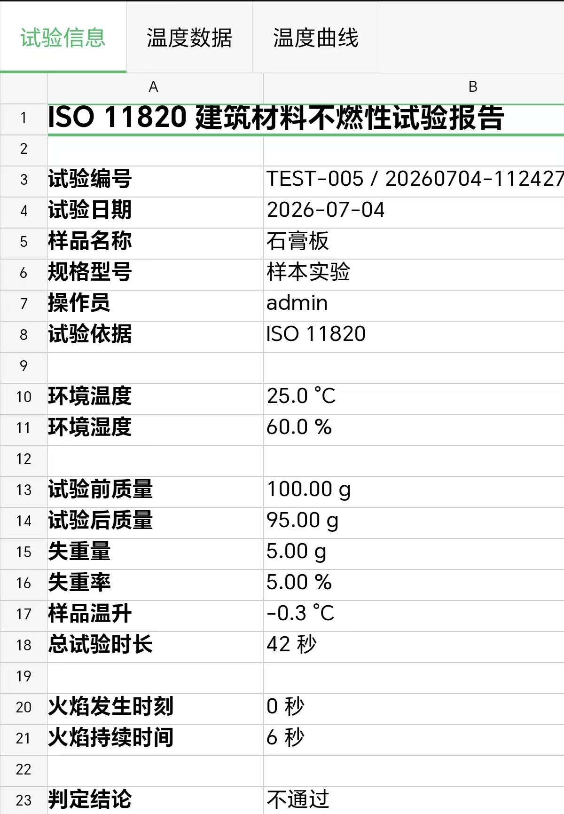
03
关键成果展示
KEY ACHIEVEMENTS
实时温度曲线图
CSV 温度数据示例
PDF 报告封面示例
Excel 试验报告导出
ISO 11820 不燃性试验仿真系统
17

Slide 18
04
测试与验证
TESTING & VERIFICATION
三层测试策略
核心测试用例与结果统计
1
功能测试 (模块级)
23
23/23
0
各模块开发者自测 · 确保方法调用、数据读写正确
2
集成测试 (流程级)
测试用例总数
通过率
未修复缺陷
组长串联全模块 · 验证接口对接、完整试验流程
关键测试场景：登录鉴权 / 新建试验 / 升温→就绪→记录→完成 / 按钮矩阵校验 / CSV/Excel/PDF导出 / 温漂判定 / 异常保护
3
回归测试 (全流程)
全量回归 · 遍历按钮状态、异常分支
缺陷分析与验收标准
✅ 核心流程 14 个用例全部通过
✅ 边界 / 异常 5 个用例全部通过
✅ 5 状态 × 6 按钮 = 30 个状态位全部正确
✅ CSV / Excel / PDF 三种格式导出验证通过
✅ 完整 60 分钟流程不崩溃、不卡死
✅ 无跨线程 UI 操作导致 InvalidOperationException
ISO 11820 不燃性试验仿真系统
18

Slide 19
04
总结与创新点
SUMMARY & INNOVATION
工作成果总结
三大创新点
📋 6 份完整技术文档（需求分析 / 概览设计 / 详细设计 / 研究报告 / 数据需求 / 项目开发文档）
01
纯仿真模式
💻 4 层架构代码实现（Forms / Core / Data / Services）
零硬件需求，部署于任意 Windows 10/11，降低 90%+ 教学设备投入；可无限次实验
🗄 6 表 SQLite 数据库 + 5 个优化索引
02
四层松耦合架构
🔬 5 阶段状态机 + 4 模式温度仿真算法
事件驱动通信，上层不依赖下层实现；单一职责模块化设计，便于扩展与维护
📊 3 种格式报告导出（CSV / Excel / PDF）
03
数学算法替代人工判定
MathNet 线性回归自动判定温漂，替代人工经验判断；标准化终止条件与 Pass/Fail 公式
不足与未来展望
📱 跨平台迁移：评估 Avalonia UI / MAUI，支持 macOS 与 Linux
🧠 AI 增强：引入机器学习模型预测高温下材料行为趋势
🔗 智能连接：与真实传感器硬件接口对接，实现虚实结合
🌐 云端化：试验数据云同步 + Web 端远程监控 Dashboard
📦 批量测试：支持多通道并行仿真，满足大规模教学需求
ISO 11820 不燃性试验仿真系统
19

Slide 20
敬请各位老师批评指正
THANK YOU
团队成员：李孟鲜、兰竣雯、廖紫彤、龚小倩
ISO 11820 建筑材料不燃性试验仿真系统

